Slide 1
复 习 要 点
一、解方程；
二、特征值和特征向量；
三、矩阵的对角化；
四、二次型的相关问题.

Slide 2
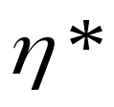

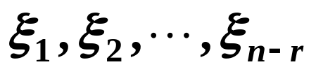
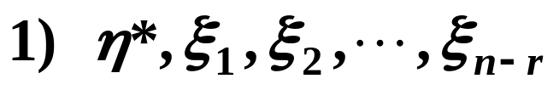
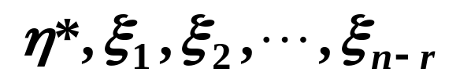

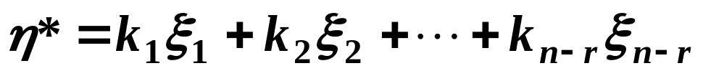
教材P100 第5题
设 是非齐次线性方程组
的一个解，
是对应齐次线性方程组的一个基础
解系，证明：
线性无关；
线性无关。
证：
1）反证。若
线性相关，
由于
线性无关，则
可由
线性表出

Slide 3
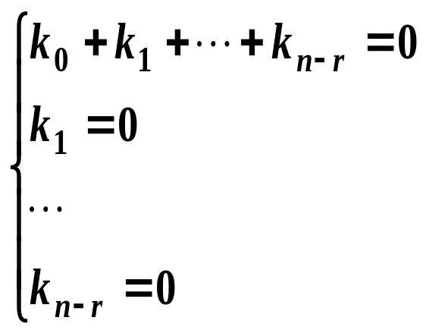
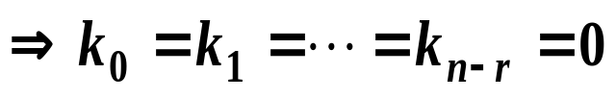
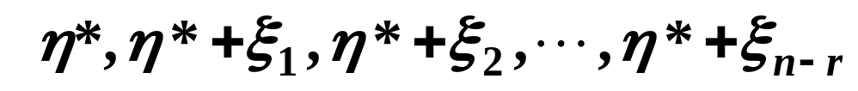
从而，
是齐次方程组的解，与题设矛盾。
2）设有
由(1)知：
即
线性无关。

Slide 4
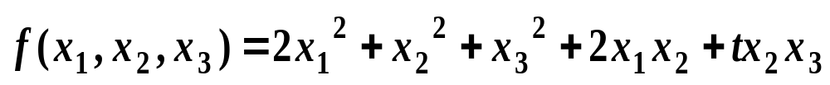
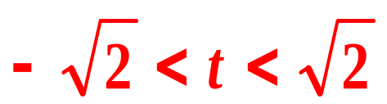
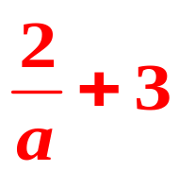

1、若二次型
是正定的，则t的取值范围是 。
2、若n阶可逆矩阵 A的每行元素之和均为a, 则数 一
定是矩阵 的特征值。

Slide 5
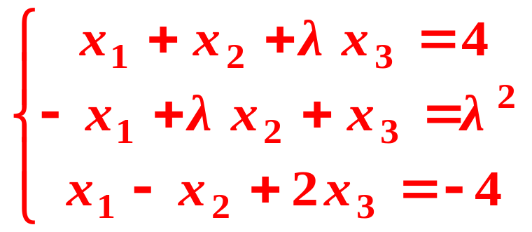
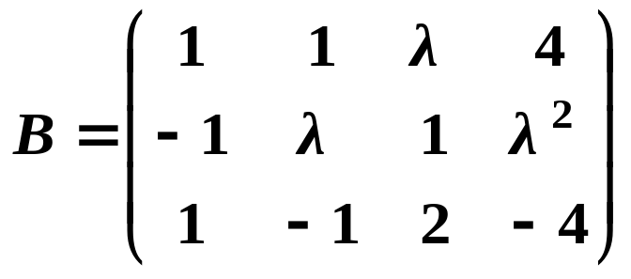
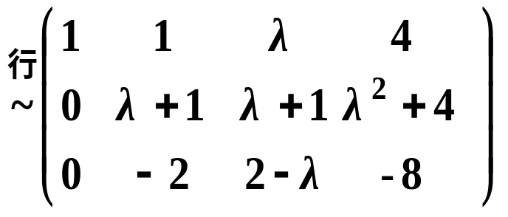
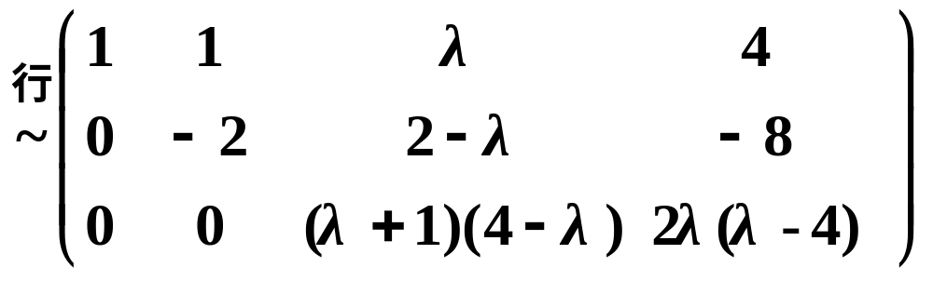
3 设有方程组
问λ为何值时，该方程组有唯一解，无解，无穷多个
解？并在有无穷多个解时求其通解。
解 增广矩阵

Slide 6
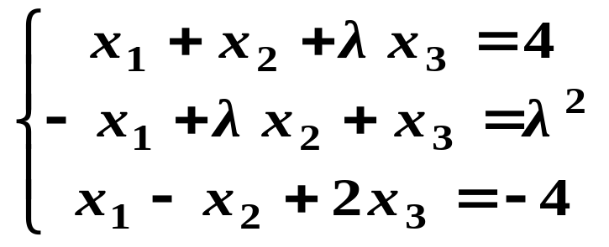
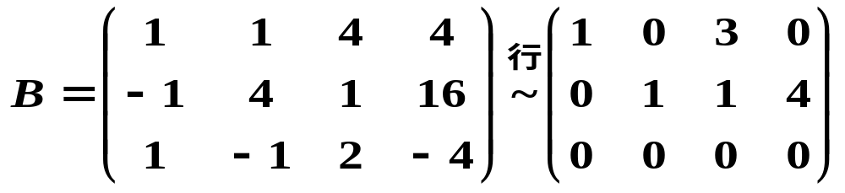
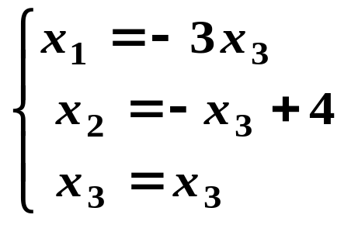
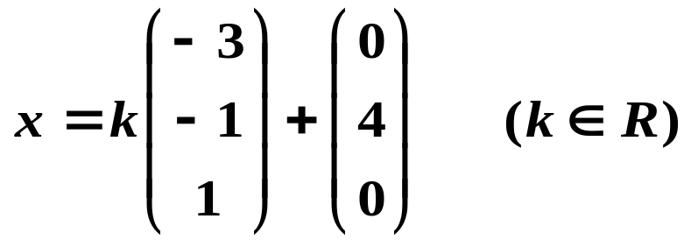
故当λ≠4且λ≠－1时，方程组有唯一解。
当λ= 4时，
因为R(A)=R(B)=2，故此时有无穷多个解。
同解方
程组为：
通解
为：

Slide 7
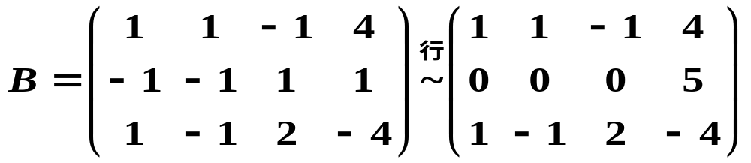
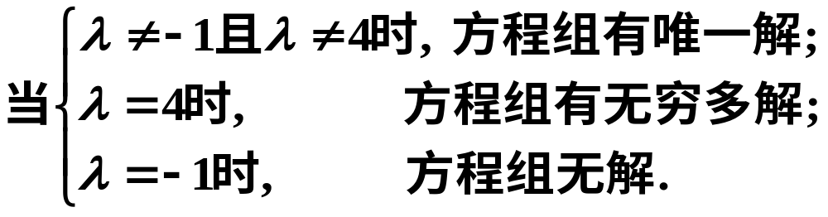
当λ= －1时，
因为R(A)=2，而R(B)=3，故此时无解。
综上：
□

Slide 8

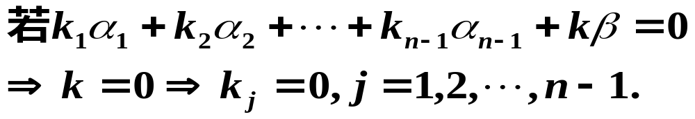
思考题：
证明：显然R(A)=1, 这样t=n-1.

Slide 9
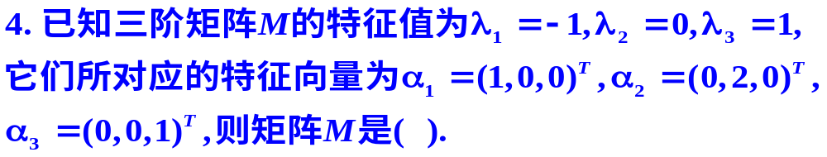
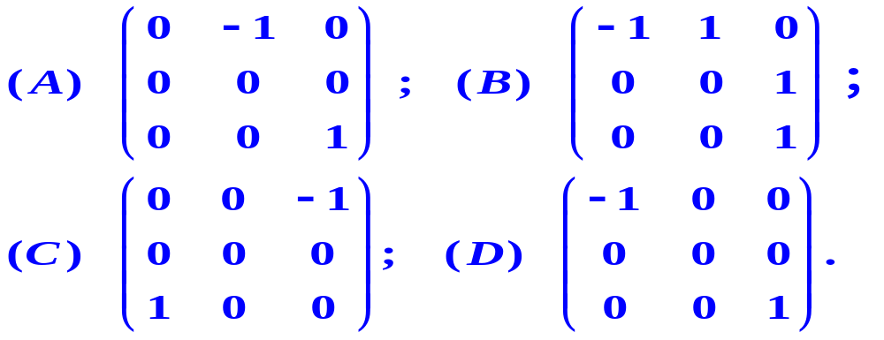
分析：首先排除掉A,C(?)

Slide 10
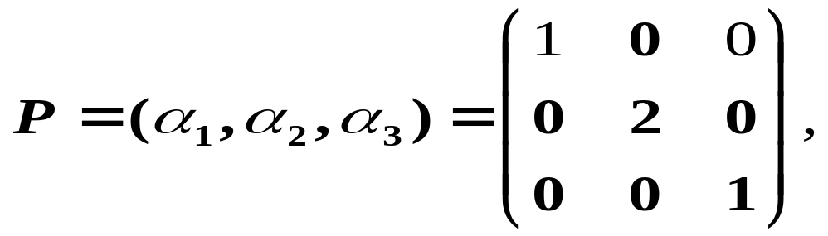
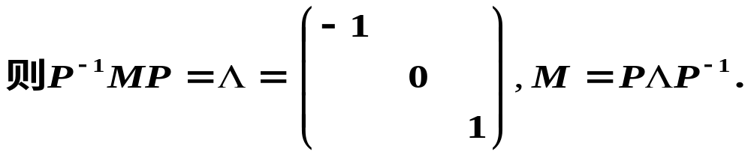
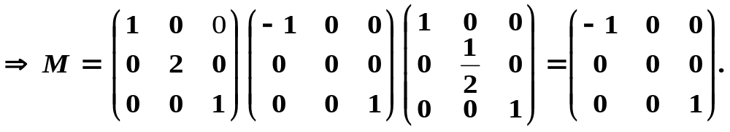
由于M有三个不同的特征值，所以M一定可以对角化，于是，令
答案为D.

Slide 11
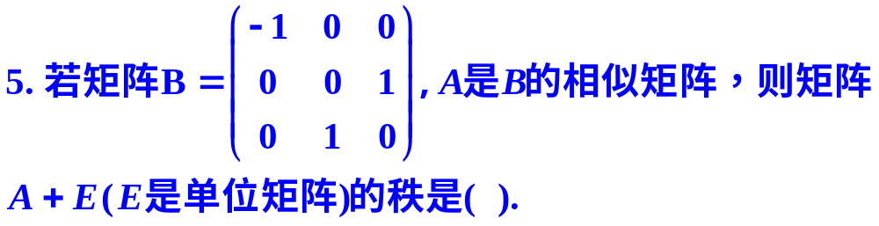

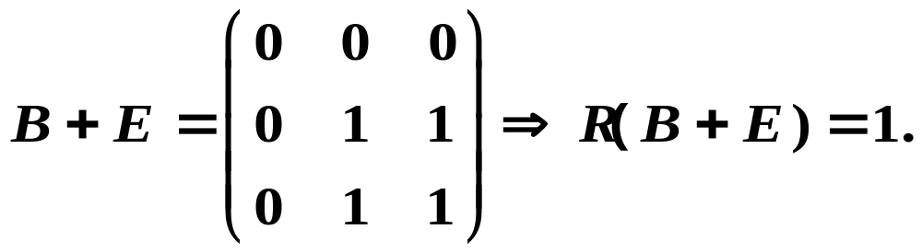
解：因为A，B 相似，从而存在矩阵P，使得
R（A+E）= R（B+E），再注意到
答案为B.

Slide 12
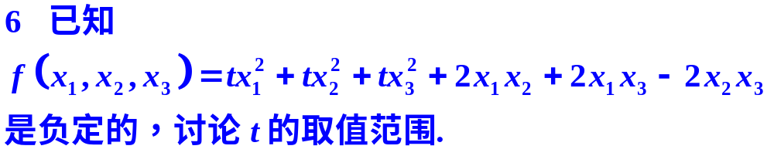

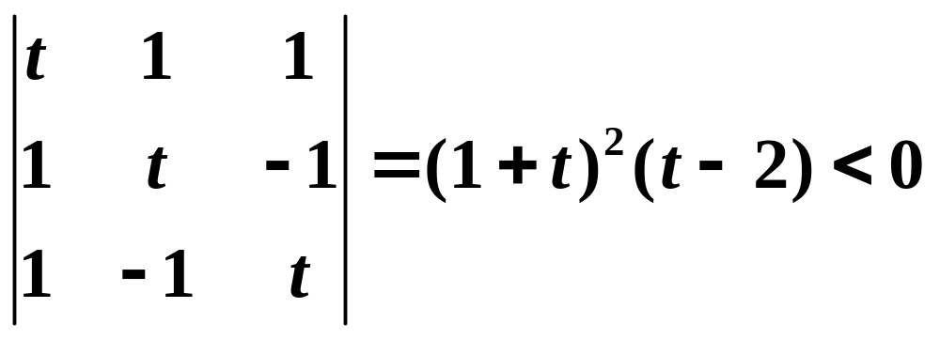
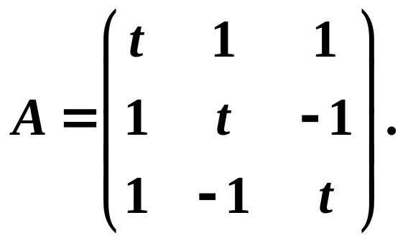
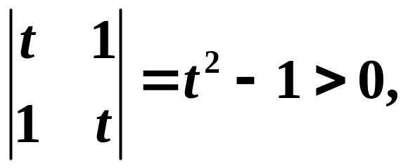

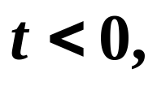
解：

Slide 13
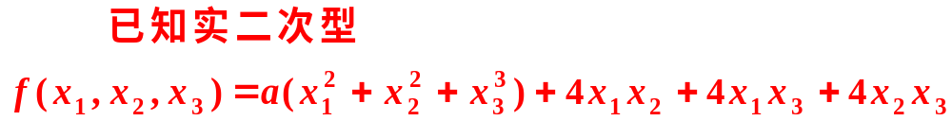

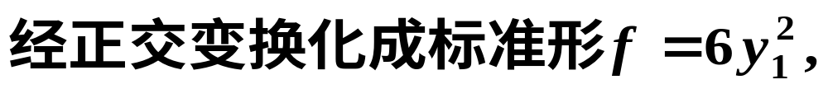
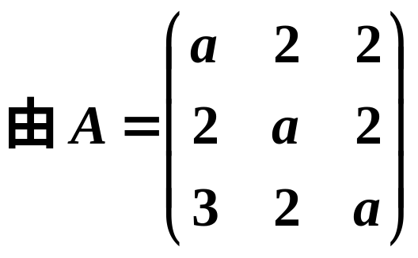
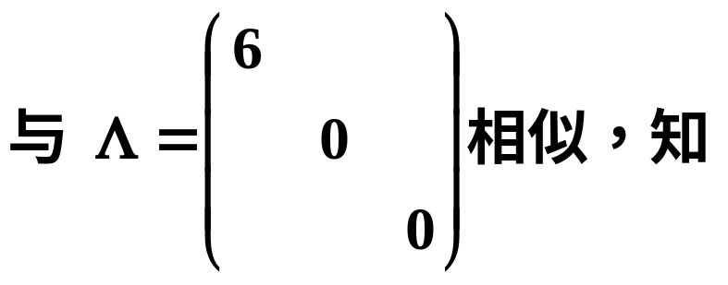
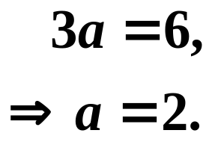
例 7
2
.

Slide 14
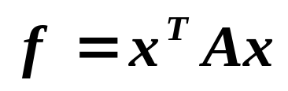
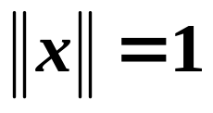
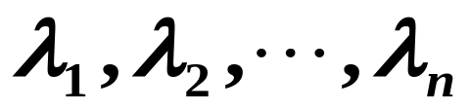
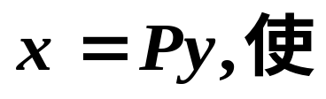
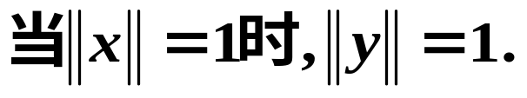
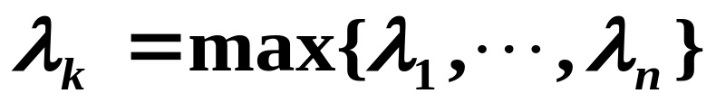
例 8 证明：二次型
在
时的最大值为方阵 A 的最大特征值。
证 设A 的特征值为
由定理10知，存在正交变换
由于正交变换保持向量的长度不变，故
设

Slide 15
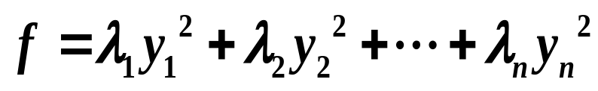
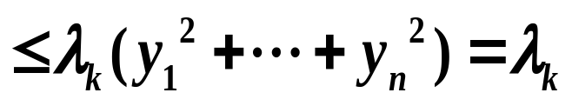

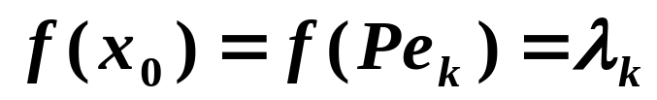
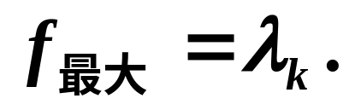
则
故
证毕

